Slide 1


Unsuccess prediction
Apps Resignation
Predicción de Éxito
Google Play
Genfaut Apps vedor
START
Diego Fuenzalida

Slide 2

Introducción al Proyecto de Predicción
Importancia de la Optimización de Recursos
Objetivo: Predecir Éxito de Apps
Contexto del Mercado de Apps
Calificación mínima de 4.5
Focalización en apps emergentes
Apoyo en toma de decisiones
Solo 27% alcanza popularidad
Desafíos en anticipar éxitos
Necesidad de optimización continua

Slide 3

El Desafío de Predecir Éxitos
Encontrando la aguja en el pajar
Predecir el éxito de apps en Google Play es complejo; solo el 27% alcanzan calificaciones superiores a 4.5. Esto representa un retador entorno para nuestro modelo predictivo.

Slide 4
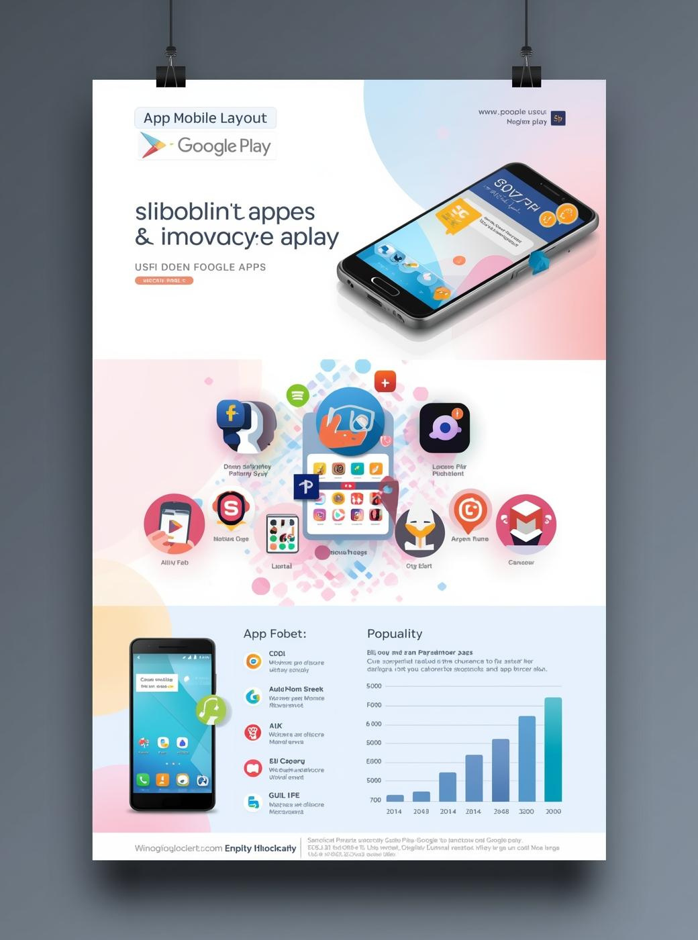
Objetivo del Proyecto
Predicción de Éxito en Apps
Predecir calificaciones de apps
Estadísticas del Mercado Actual
Solo 27% alcanzan popularidad
Desafíos en la Anticipación
Dificultad en predecir éxitos

Slide 5
"El desbalance de clases en los datos puede llevar a predicciones erróneas y decisiones ineficaces."
ANÁLISIS DE DATOS
Desbalance de Clases
Impacto del Desafío
El desbalance de clases en el mercado de apps afecta la precisión de las predicciones, dificultando identificar realmente las aplicaciones con mayor potencial de éxito en Google Play.
Este problema reduce la utilidad del modelo, ya que únicamente se enfoca en una pequeña porción de datos, limitando así la capacidad de ofrecer resultados confiables y aplicables.

Slide 6

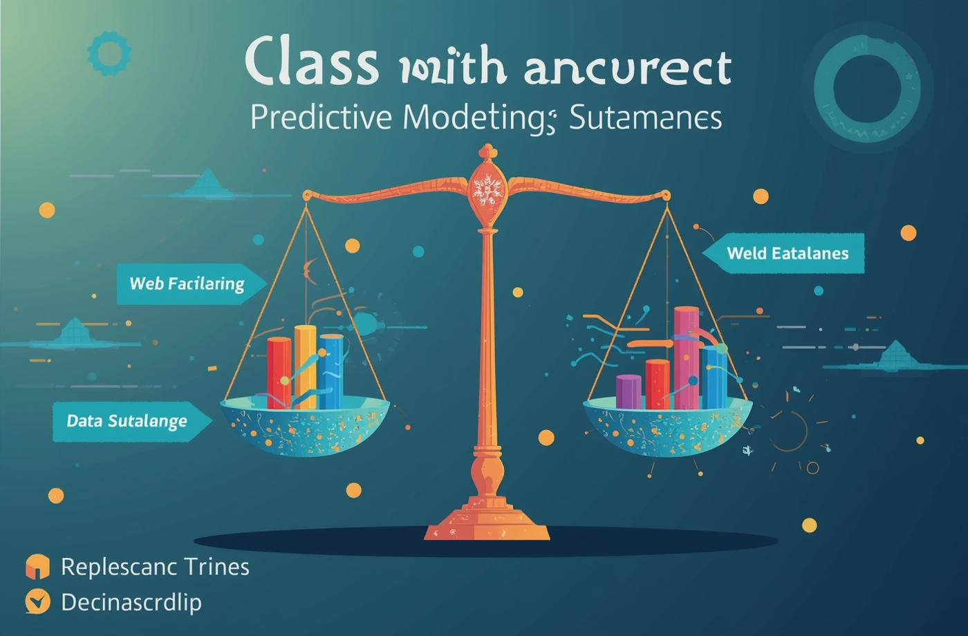

La Solución Inteligente: Más Allá de los Números
Sentimiento
Balanceo
Modelo
Análisis de reseñas para captar tono emocional.
Generación de ejemplos virtuales para equilibrar datos.
Motor predictivo de alto rendimiento y precisión.

Slide 7
Claves del Sistema Predictivo
Ingeniería de Sentimiento
Balanceo de Clases
Modelo Avanzado
Esta técnica analiza miles de reseñas para captar el tono emocional y la percepción del usuario.
Utilizando SMOTE, generamos ejemplos virtuales que equilibran los datos y mejoran el rendimiento del modelo.
Implementamos XGBoost, un motor predictivo que ofrece alta precisión y velocidad en las recomendaciones.

Slide 8
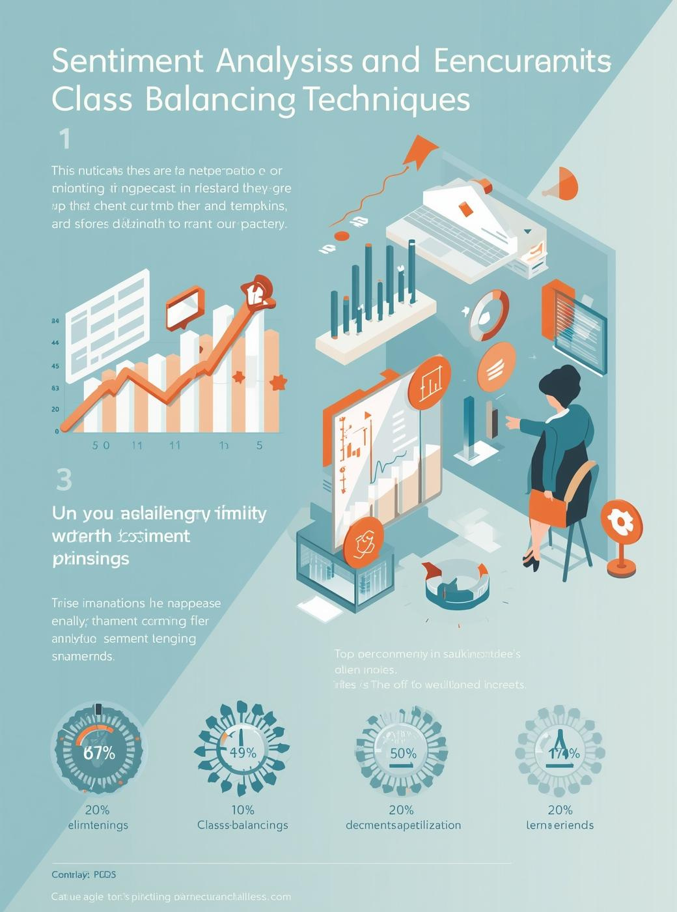
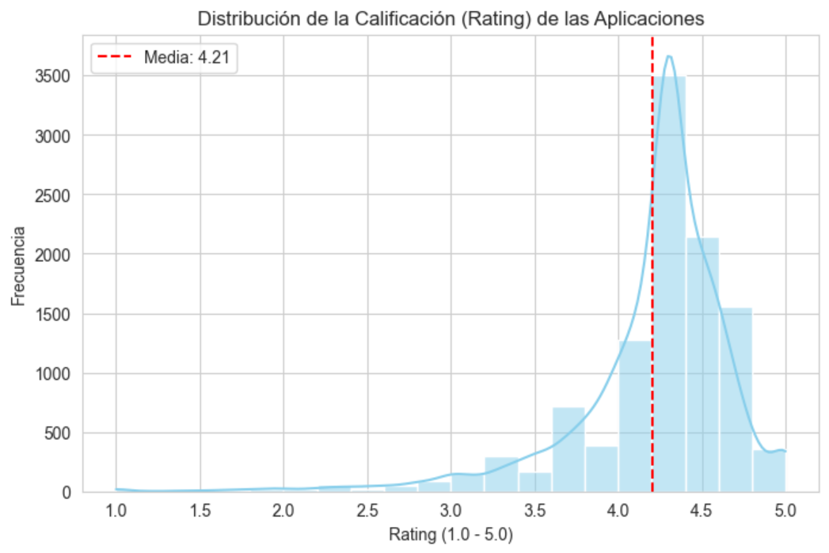
Técnicas de Optimización
Ingeniería de Sentimiento
Análisis de reseñas emocionantes
Balanceo de Clases (SMOTE)
Generación de datos virtuales
Modelo Avanzado (XGBoost)
Predicción de alto rendimiento

Slide 9
“XGBoost optimiza las predicciones, mejorando la precisión y el rendimiento en la proyección del éxito de aplicaciones.”
– ANÁLISIS DE DATOS
Rendimiento excepcional
Valor añadido
XGBoost ofrece un rendimiento excepcional debido a su capacidad para manejar grandes volúmenes de datos y relaciones complejas, proporcionando predicciones precisas y fiables para aplicaciones en Google Play.
Este modelo no solo mejora la precisión de las predicciones, sino que también proporciona insights valiosos para la toma de decisiones estratégicas, optimizando la inversión y recursos de marketing.

Slide 10
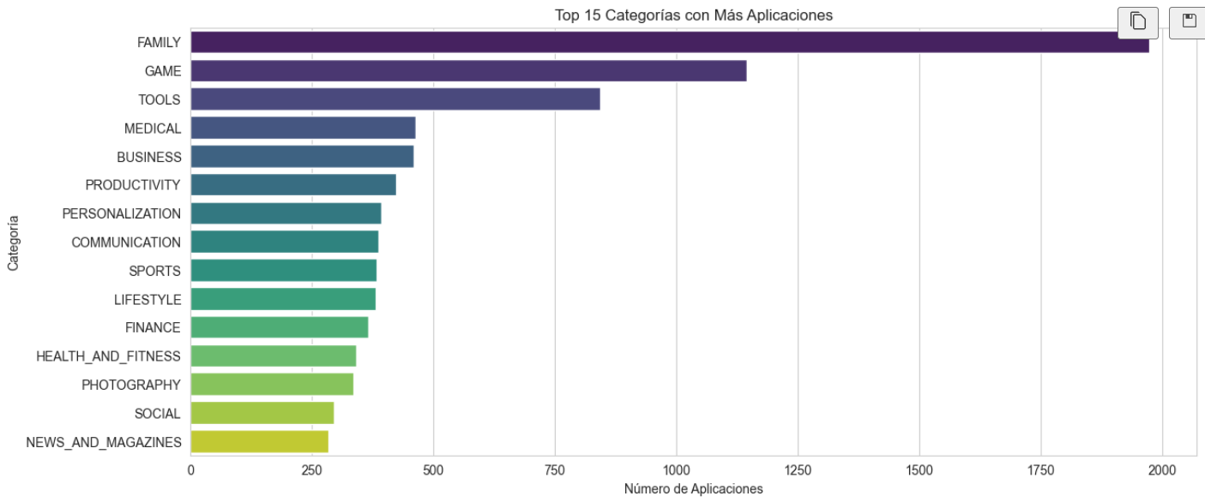
El Resultado: Un Predictor de Alto Valor
Desempeño y beneficios del modelo predictivo
El sistema ha alcanzado una precisión del 78% en la predicción de apps populares, proporcionando una herramienta eficaz para la toma de decisiones estratégicas en el desarrollo y marketing.

Slide 11
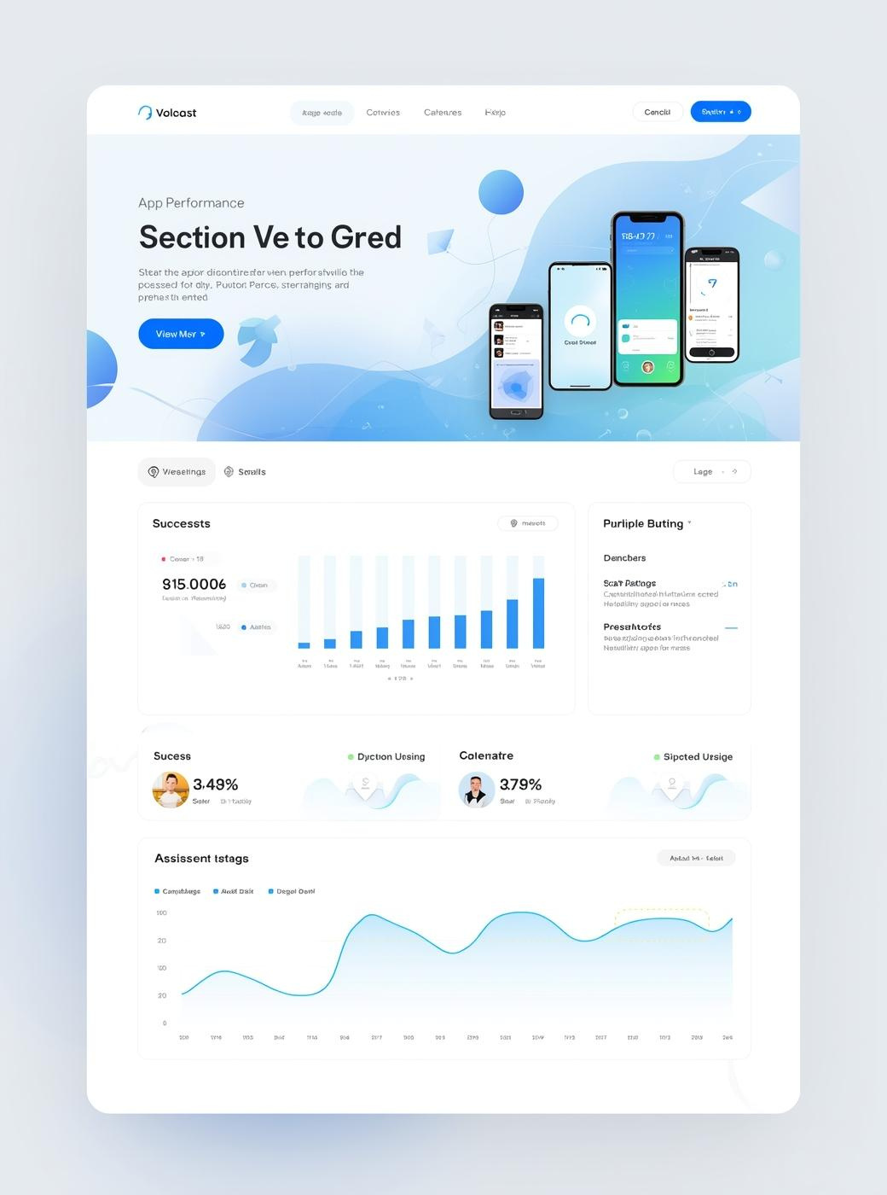
Precisión del Modelo Predictivo
Desempeño del sistema predictivo
78% de acierto garantizado
Métricas de éxito importantes
Recall identifica apps exitosas
Implementación efectiva como herramienta
API REST para uso inmediato

Slide 12
"La implementación de modelos predictivos permite decisiones más informadas y efectivas en el desarrollo de apps."
– EXPERTO EN TECNOLOGÍA
Implementación API
Beneficios Internos
El modelo se ha implementado como una API REST, facilitando el acceso en tiempo real a las predicciones para equipos internos y externos.
Los equipos internos obtienen predicciones rápidas y fiables, optimizando el tiempo de desarrollo e inversión en nuevas aplicaciones que tienen una alta probabilidad de éxito.

Slide 13

Estrategias para Maximizar Retorno de Inversión
Ventajas Financieras del Proyecto de Optimización
La implementación de nuestro sistema permite optimizar recursos y enfocar inversiones en apps con alta probabilidad de éxito, reduciendo riesgos y aumentando el retorno esperado.
Optimización Presupuestaria
Implementar un modelo predictivo permite dirigir recursos a aplicaciones con mayor potencial, maximizando el retorno de inversión y asegurando un uso eficiente del presupuesto.

Slide 14
"Informed decisions lead to optimal resource allocation and minimize risks in app investments."
– ANÁLISIS DE DATOS
Reducción de Riesgos
La herramienta de predicción ayuda a identificar aplicaciones con alta probabilidad de éxito, disminuyendo la incertidumbre y permitiendo decisiones más seguras a la hora de invertir.

Slide 15

Conclusión
El Proyecto de Optimización logró transformar la predicción de popularidad en una herramienta confiable. Al integrar la opinión real del usuario (sentimiento) y usar técnicas avanzadas (SMOTE) para eliminar el sesgo de la muestra, el modelo XGBoost alcanzó una confianza de predicción del 78%.
Esto significa que tenemos un sistema altamente preciso, desplegado en una API funcional, listo para maximizar la inversión al identificar las aplicaciones que tienen una alta probabilidad de convertirse en estrellas del mercado.

